Slide 1


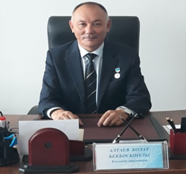
КОЛЛЕДЖ ТЫНЫСЫ
Колледжім – білімнің кең керегесі
ұрпаққа үлгі болған өнегесі.
Жаңашыл, шығармашыл жұмыстармен
биіктен асқақтайды мәртебесі
Жамбыл атындағы
Ұзынағаш кәсіптік
колледжінің ай сайын
шығатын басылым.
Газет 2018 жылдың қыркүйек айынан бастап шығады
№10 (2)
2018 жыл
WWW._http: zhambyl-pk.kz e-mail:pl_shkola-6@mail.ru
ЖОЛДАУҒА - ҚОЛДАУ
Елбасы Нұрсұлтан Әбішұлы Назарбаевтың жақында ғана жарияланған
«ҚАЗАҚСТАНДЫҚТАРДЫҢ ӘЛ-АУҚАТЫНЫҢ ӨСУІ:
ТАБЫС ПЕН ТҰРМЫС САПАСЫН АРТТЫРУ»
атты Жолдауы күллі Қазақстан халқына
жаңаша серпіліс әкелді.
2018 жылдың 05 қазан күні Қазақстан Республикасының Президенті Н.Ә.Назарбаев Қазақстан халқына арналған кезекті Жолдауын жариялады. Елбасы Нұрсұлтан Назарбаев өз Жолдауында әлеуметтік салаға ерекше басымдық берді. Әсіресе білім беру, ұрпақ тәрбиелеу ісіне қатысты негізгі міндеттерді нақтылағаны көптің көңілінен шықты. Осы орайда Елбасы орынды Білім беру сапасын жоғары деңгейге көтеру, бүгінгі күннің басты талабы, дейді колледж директоры Болат Бекбосынұлы. Нақтылай айтқанда, Мемлекет басшысы келесі жылы «Педагог мәртебесі туралы» заңды әзірлеп, қабылдау қажеттігін айтты. Бұл заң мұғалімдер үшін өз тиімділігін көрсетеді деп ойлаймын.
Алтаев Болат Бекбосынұлы
Жамбыл атындағы Ұзынғаш кәсіптік
колледжінің директоры
«Қазақстан Республикасының білім беру үздігі», Ы.Алтынсарин төсбелгісінің иегері

Slide 2

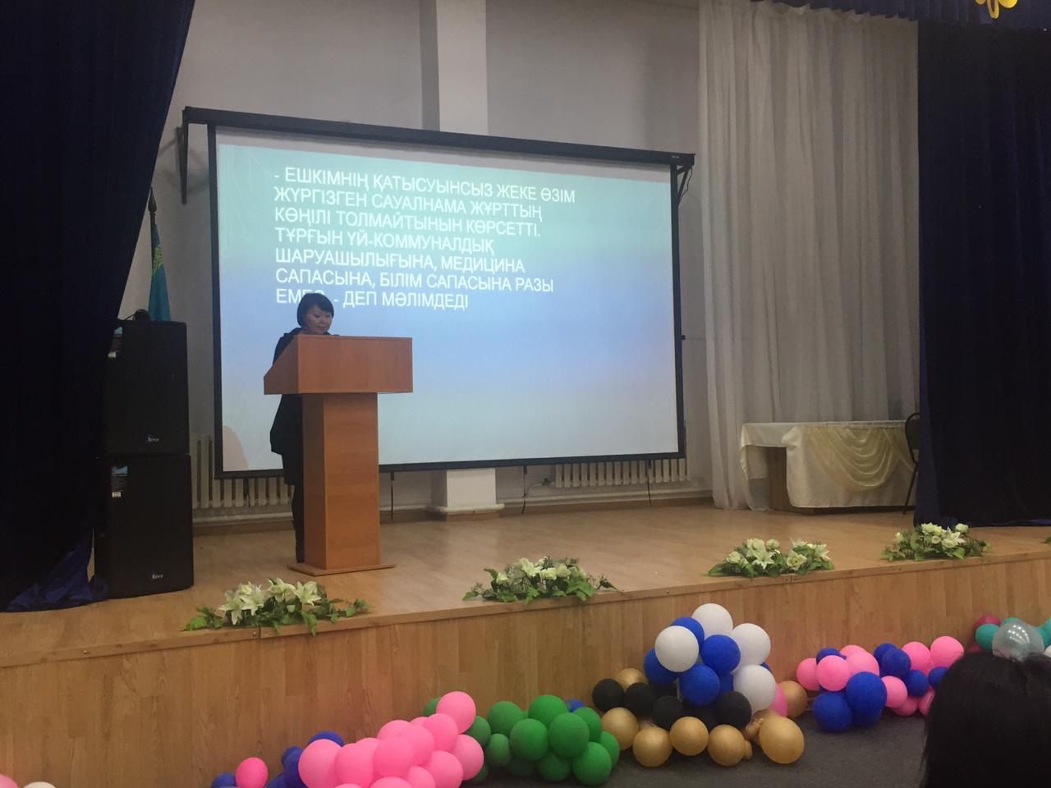
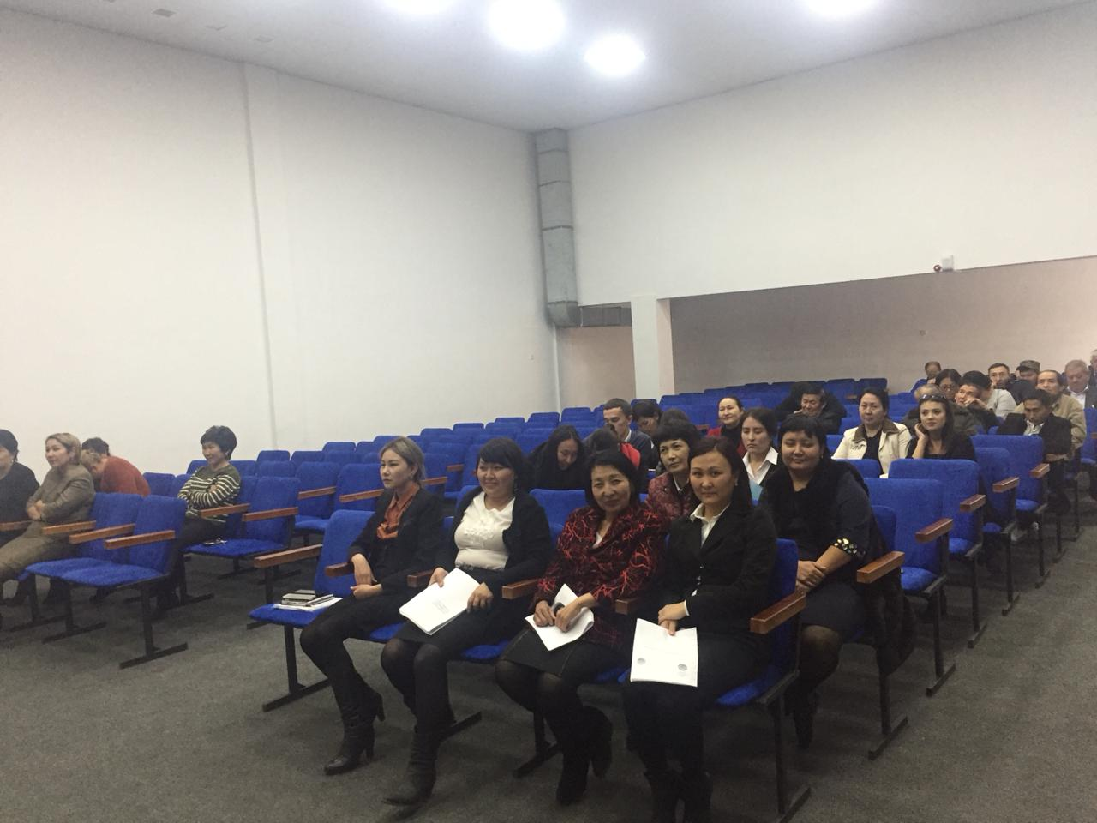
ТАЛДАУ
Жолдау зор ықыласпен тыңдалды
Елбасының әрбір игі бастамасы мен Жолдаулары – ел дамуының негізгі қозғаушы күші. Президенттің 2018 жылы 5 қазандағы Қазақстан халқына Жолдауын Жамбыл атындағы Узынағаш кәсіптік колледж ұжымы зор ықыласпен қабылдады. Бір ғана осы мақала аясында біздің білім ордамызда мыңдаған шаралар өтті және ол алдағы уақытта өз жалғасын таба бермек. Жолдау аясында баяндама оқығандар:
Мукашева А.Б, Интина А.Т, Бакирова Ж.М, Батаев А.Т, Игілік А.
Мукашева А.Б

Slide 3
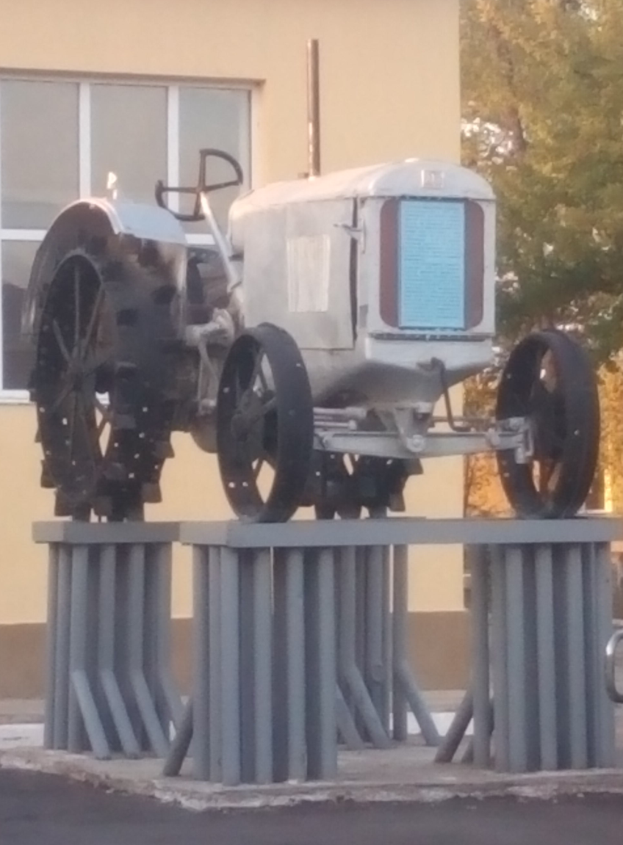
«ҰЛАНДАР ҰЯСЫ: тарих қойнауынан»
Қазір жолыңыз түсіп біздің Жамбыл атындағы Ұзынағаш кәсіптік колледжіне келе қалсаңыз оқу корпусы мен лаборатория корпусының арасындағы кең аулада төңірегі қоршалып, көрнекі тұғырға қойылған көне «ХТЗ» тракторына көзіңіз түседі. Бұл – колледж тарихының куәгері, техника тетігін меңгеруге құлшынған талай жасқа өмірге жолдама алуына дәнекер болған ардагер техника.
Бұл трактор сол кездегі курсанттардың оқып-үйренуі үшін арнайы әкелінген алғашқы тракторлардың бірі еді. Бұл техника сол кездегі ең жаңа қуатты тракторлардың бірі болған. Сағатына 3,5-7,4 киллометр ғана жылдамдықпен жүретін трактордың салмағы 3011 киллограм тартатын. Күші де небәрі 32,5 ат күшіне тең болатын. Қанша дегенмен ауыл еңбеккерлерін ауыр қол жұмыстарынан босатуға, егін салған диқанға едәуір жеңілдік тудырған техника болды. Харьков трактор зауыты шығарған бұл «ХТЗ» тракторын 1935 жылы әкелген.

Slide 4
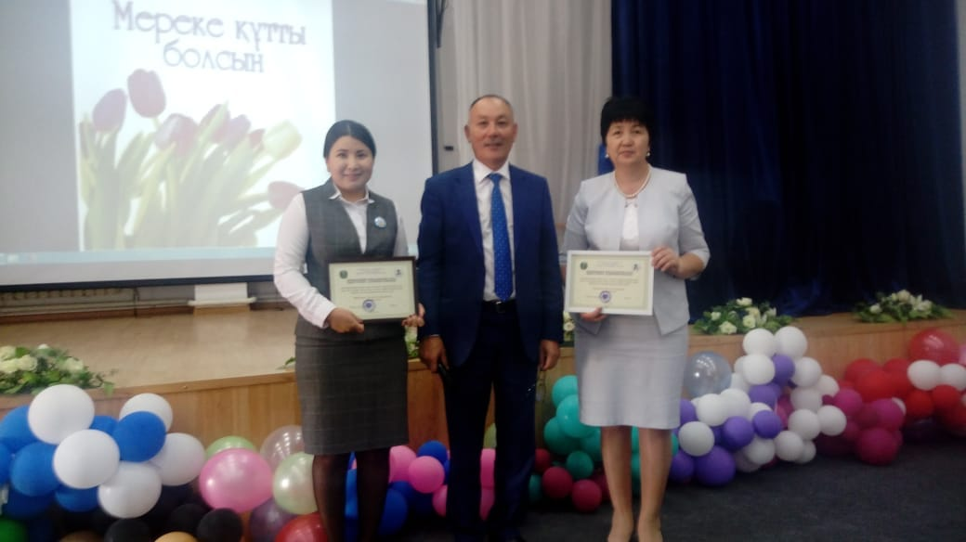
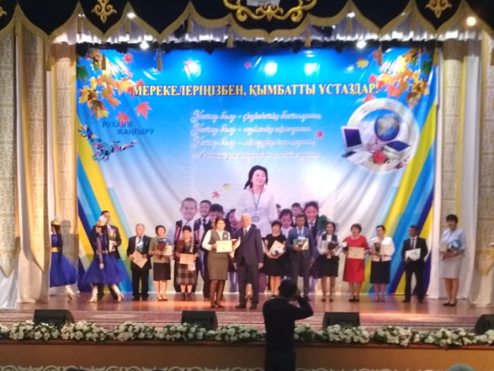
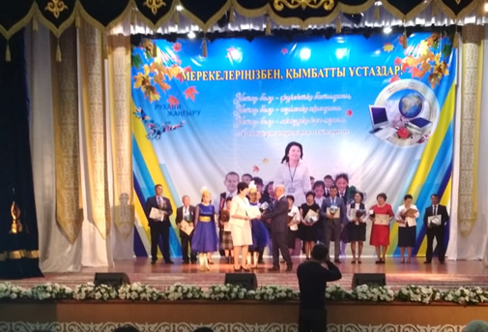


ҚҰРМЕТ
ҚҰТТЫҚТАЙМЫЗ !
Аудандық мәдениет үйінде «Қалдырған ізің мәңгілік»
атты мұғалімдер күніне арналған мерекелік шара өтті. Салтанатты жиынға аудан мұғалімдері, жас мамандар, ардагер ұстаздар жиналды. Жиында сөз алған аудан әкімі Бағдат Әлиев ұстаздар қауымын кәсіби мерекесімен құттықтады. Ұлағатты ұстаздың кәсібіне шексіз құрметпен қарап, жас ұрпаққа жаңа бағыт сілтей білген мұғалімдердің ұшан-теңіз еңбегіне айрықша баға берген аудан әкімі Жамбыл атындағы Ұзынағаш кәсіптік колледжінің ұстаздары Умурзакова К.Т мен Шабденова Т.А. Құрмет грамотасы мен марапаттады.
Шабденова Т.А, Алтаев Б.Б, Умурзакова К.Т

Slide 5

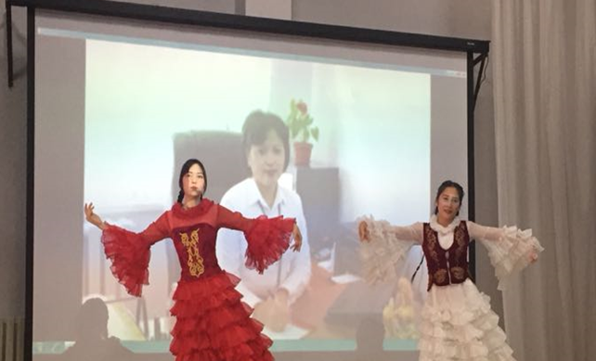
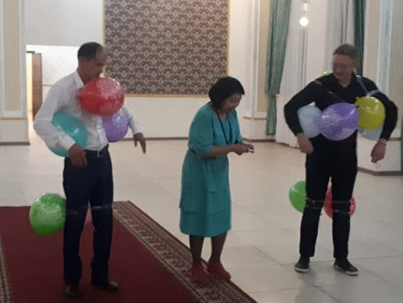
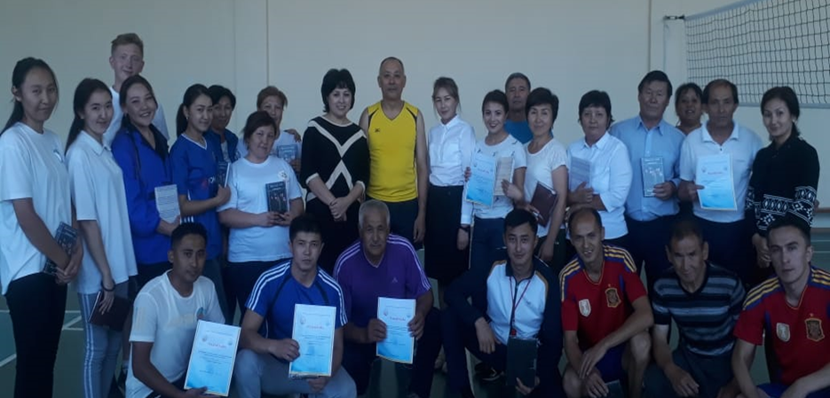


БІЗДІҢ МЕРЕКЕМІЗ
Жамбыл атындағы Ұзынағаш кәсіптік колледжінде 05.10.2018 жылы ұстаздар күніне орай «Ұлағатты ұстаз» атты мерекелік концерт ұймдастырылып, муғалімдер арасында эстафета өтті, соны кешкі іс-шарамен жалғасын тапты. Салтанатты жиналыста білім беру саласында ұрпаққа саналы тәрбие бергені үшін Камиева А.А, Абдрахимов М.Д, Бакирова Ж.М, Жакенова Ж.З колледж директорының алғыс хатымен марапатталды.

Slide 6
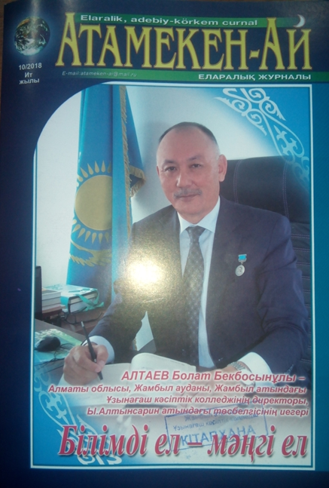
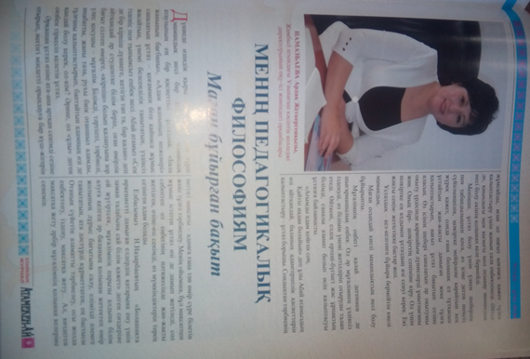
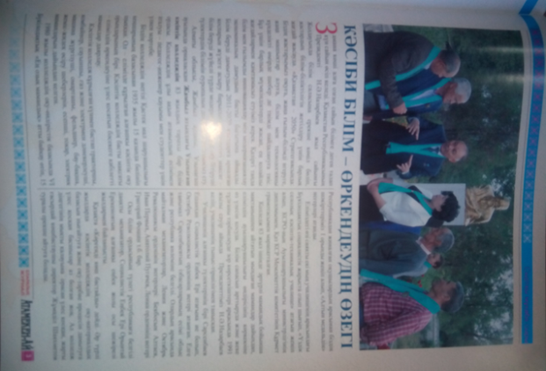
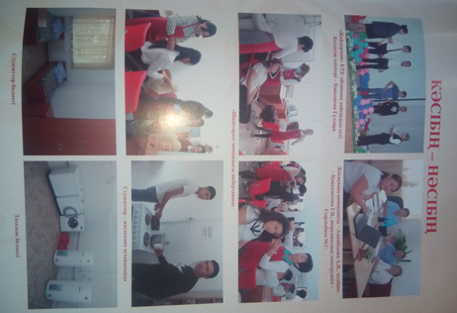
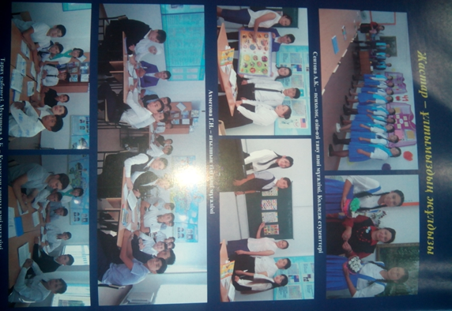
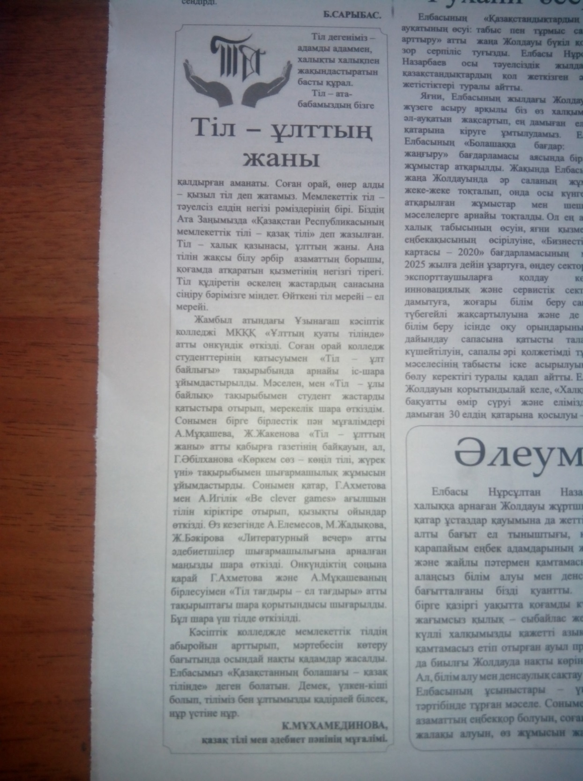
КОЛЛЕДЖ ТЫНЫСЫ – БАСПАСӨЗ БЕТІНДЕ
27 қазан 2018 жылғы «Атамекен» газетінде
колледжде «Ұлттың қуаты тілінде»
атты онкүндік өткізілгені туралы айтылған,
мақала иесі қазақ тілі мен әдебиет пәнінің
мұғалімі Мұхамединова К.А.
Атамекен – Ай: Еларалық көпшілік-танымдық әдеби-көркем
журналы.-2018.-№10.-32 бет.
Бұл санда: Алматы облысы, Жамбыл ауданы, Жамбыл атындағы Ұзынағаш кәсіптік колледжінің білім көкжиегіндегі жетістіктері жайлы мақалалар, сыр-сұхбаттары жарияланды. Соңғы жылдары күрделі жұмыстар жүргізіліп, колледждің материалдық-техникалық базасы жақсарып, бірнеше мамандықтар ашылды. Қазіргі заман талабына сай компьютерлік және мультимедиялық құралдармен жабдықталған.

Slide 7
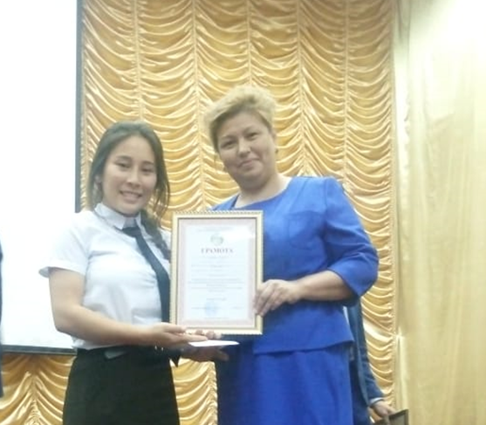
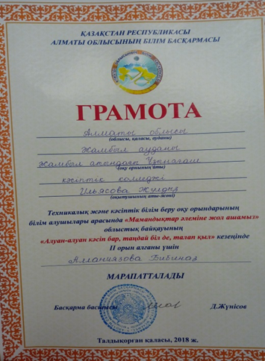

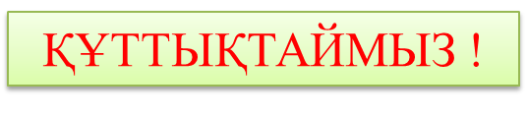
БІЗДІҢ ЖЕТІСТІКТЕРІМІЗ
Сайысқа Алматы облысының
колледждерінен 30 үміткер қатысып, біздің колледж студенті
Алланиязова Бибіназ білімділігі
мен тапқырлығының арқасында
алға шықты.
Қазан айының 25-26 сы аралығында Талдықорған қаласында техникалық және кәсіптік білім беру орындарының білім алушылары арасында «Мамандықтар әлеміне жол ашамыз» облыстық байқауға біздің колледжден 2 курс 41 тобының студенті Алланиязова Бибіназ қатысты. Байқау негізгі 3 кезеңнен тұрды. 1 кезең «Менің болашақ мамандығым», 2 кезең «Мамандықты дұрыс таңдау – табысты өмірдің кілті» және 3 кезең «Алуан – алуан кәсіп бар, таңдай біл де, талап қыл» деп аталды. Осы кезеңде біздің үміткер топ жарып жүлделі ІІ орынға ие болды. Келешекте азат елдің, азат ұрпақтары осылай өз білімін, біліктілігін іске жаратып осындай шыңдардан көріне берсін деген тілегіміз бар. Жетекшісі Сеитова Айжан Қадылбекова және өндірістік оқыту шебері Ильясова Жулдыз Канатовна

Slide 8
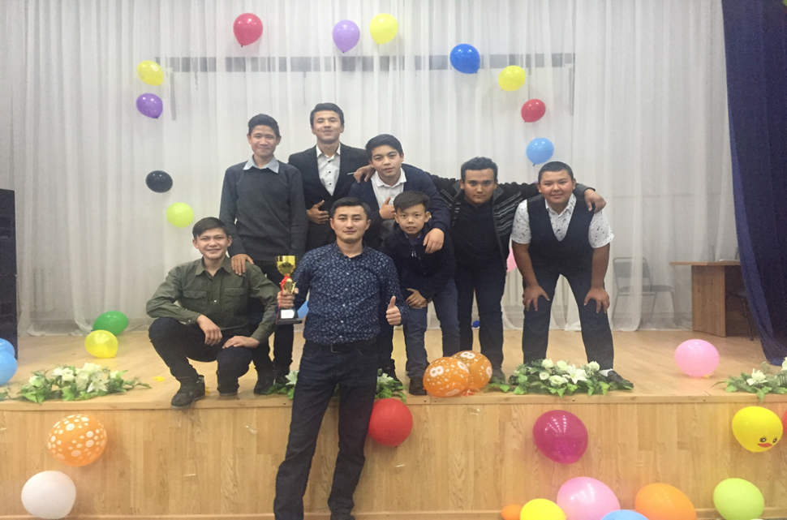
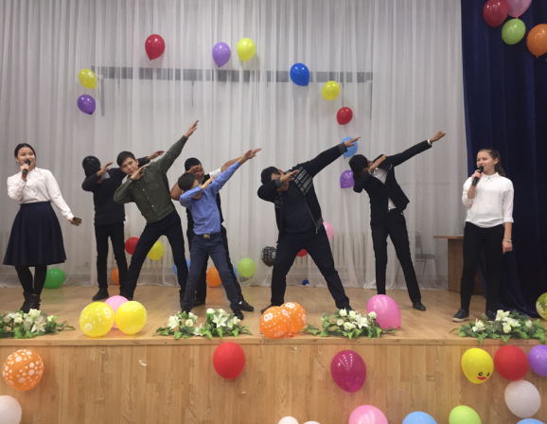
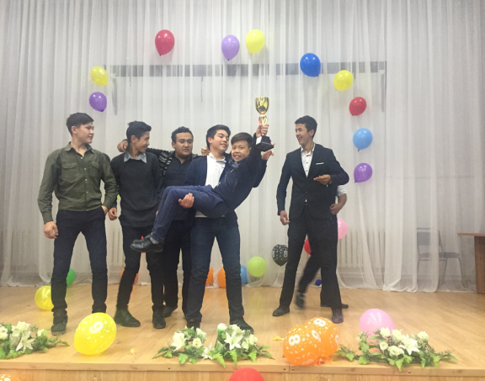
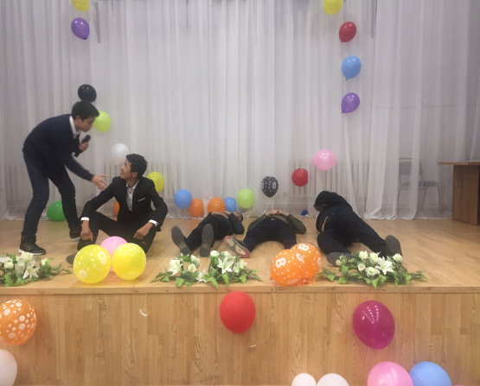
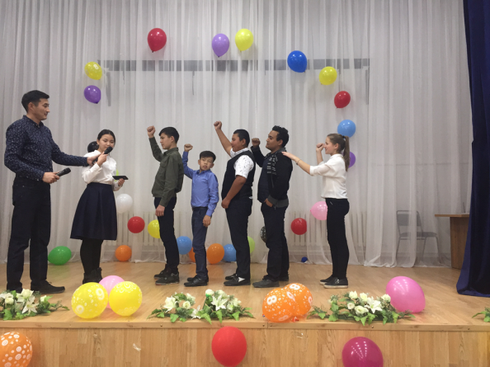
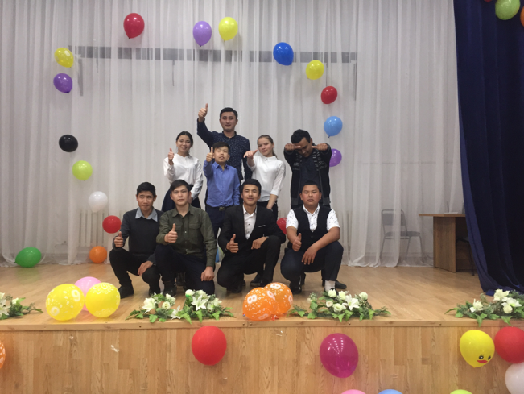
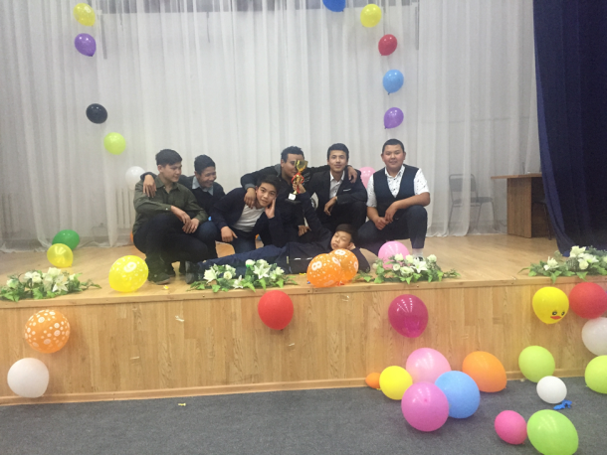
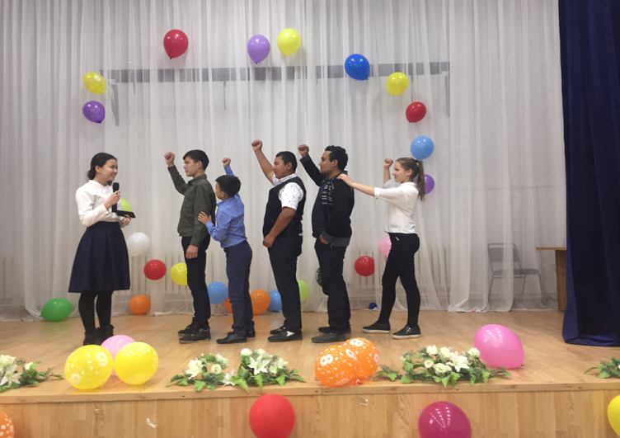
КОЛЛЕДЖ ЖАСТАРЫ
«Амиго» клубының жетекшісі
Жумагулов Жанболат Оразбекович
Біздің колледжде жайдарман тапқырлар
клубы ашылды, қазіргі таңда жайдарман «Амиго»
клубы аудандық жарыстарға дайындық үстінде.
Жумагулов Жанболат Оразбекович жетекшілігімен 2017-2018 оқу жылы «Student’s party» атты «Жайдарман» ойындарының
ІІ орын жеңімпазы атанды.

Slide 9
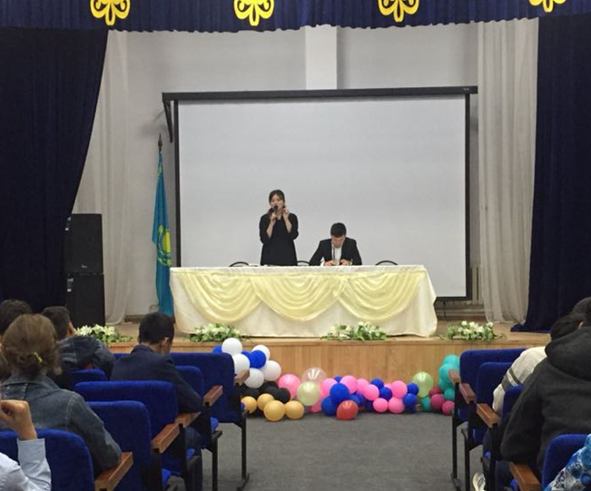
КЕЗДЕСУЛЕР
«Жамбыл ауданы жастар ресурстық орталығы»
08.10.2018 жылы колледж студентерімен кездесу өткізді
Жастар саясатының негізгі мақсаты жастарды қоғамда белсенділікке,
қайырымдылыққа, өз идеяларын ұсынуға қоғамдық іс-шараларға белсенді
қатысуға сонымен қатар, студенттердің инновациялық мүмкіндіктерін
дамытуға қолдау көрсету. Жетекшісі Досалы Балжан.

Slide 10
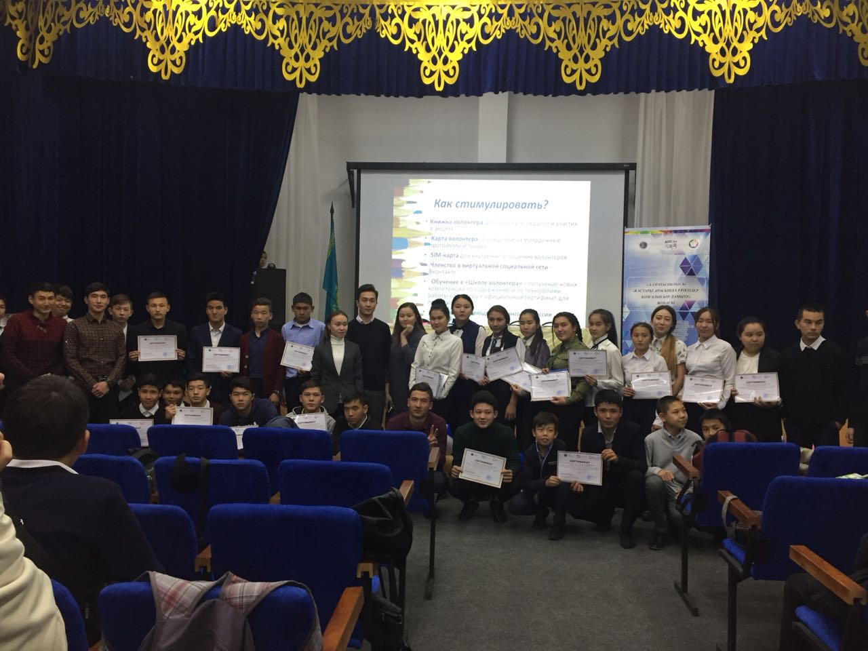
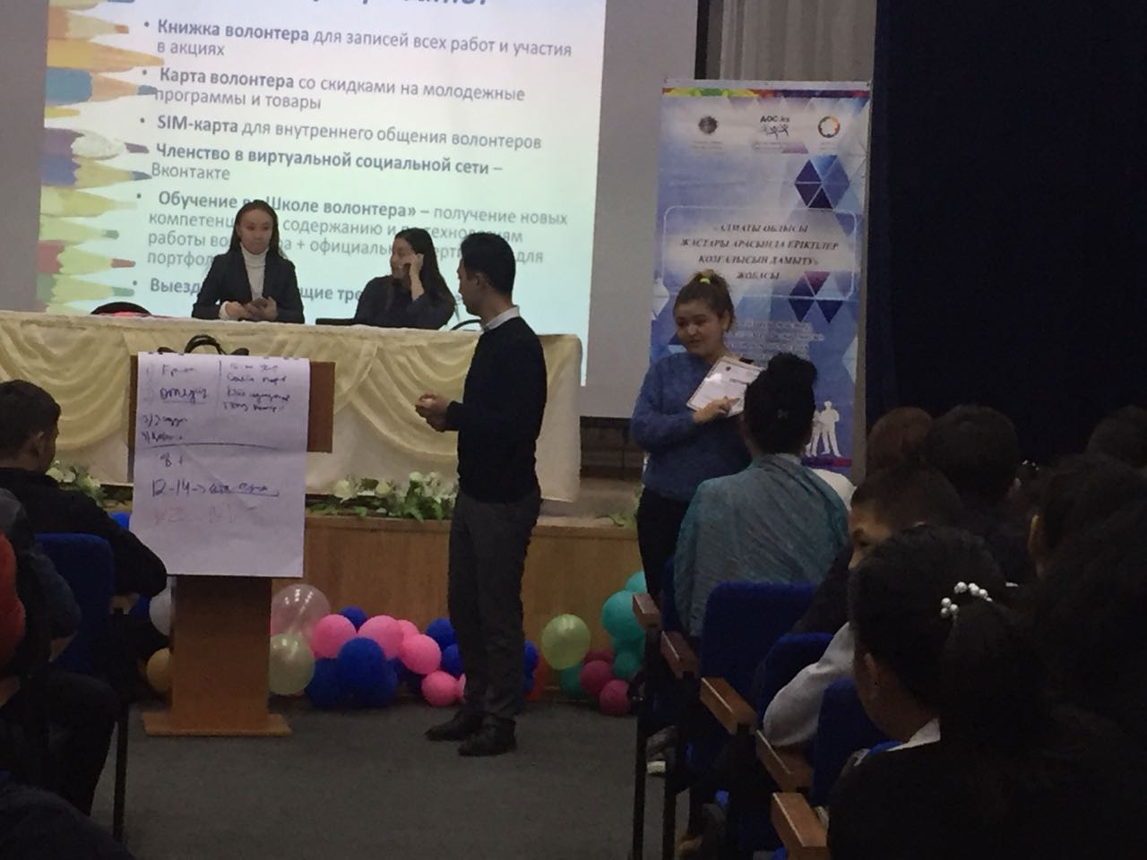
КЕЗДЕСУЛЕР
Алматы облысының жастар саясаты мәселелері басқармасының
Мемлекеттік әлеуметтік тапсырыс аясындағы: «Алматы облысы жастары
арасындағы еріктілер қозғалысын дамыту» жобасы шеңберінде
«Алматы Облысындағы еріктілер қызметін ұйымдастыру негіздері»
семинары 17.10.2018 жылы колледжімізде өтті.

Slide 11
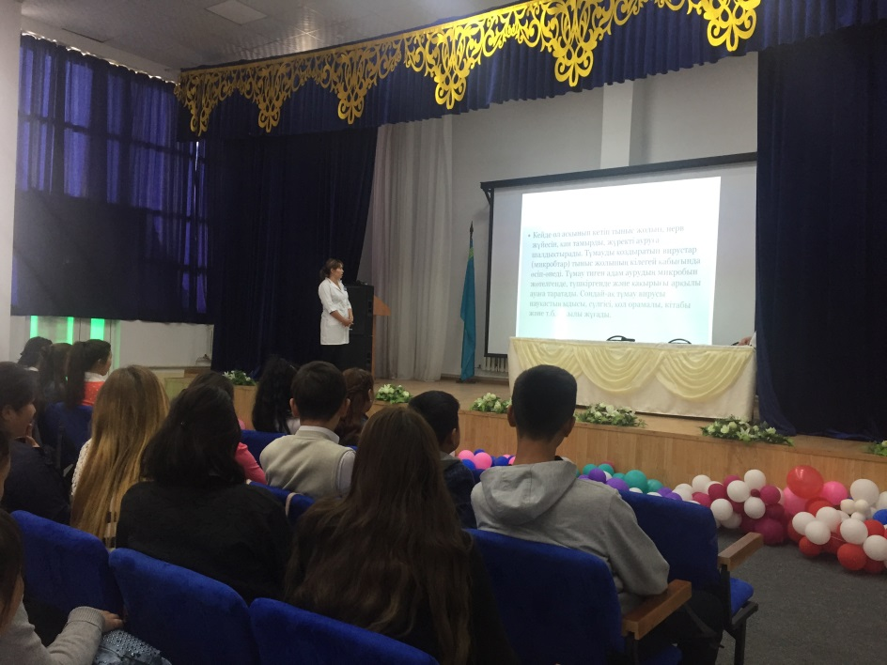
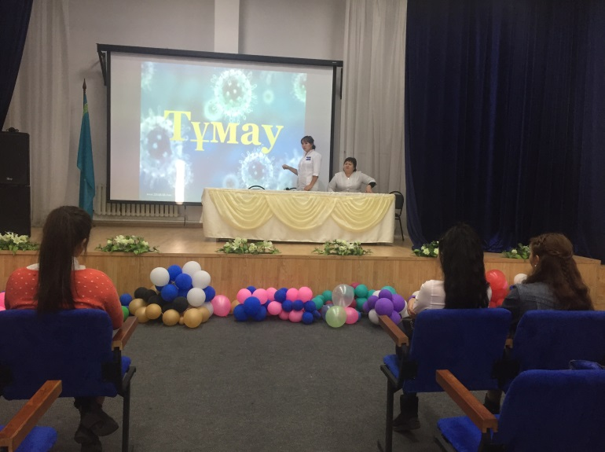
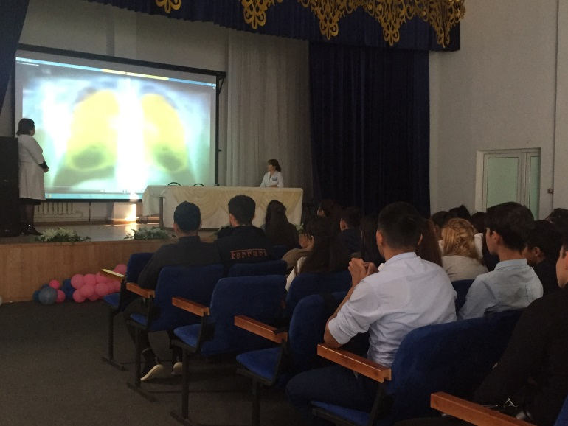
КЕЗДЕСУЛЕР
Жамбыл аудандық емхананың мамандары: жас өсіпірімдер
дәрігері Жанабергенова Д.Ж, СӨСҚ кабинетінің педагог-
валеологі Сатова А.К, директордың тәрбие ісі жөніндегі
орынбасары Джумадилова А.А, колледж мейірбикесі
Кожахметова Г.Н студенттер арасында
«Тұмау ауруының алдын алу» және
«Алкогольдік сусындар темекі, насыбайдың зияны»
тақырыбында 19.10.2018 жылы семинар өткізді.

Slide 12

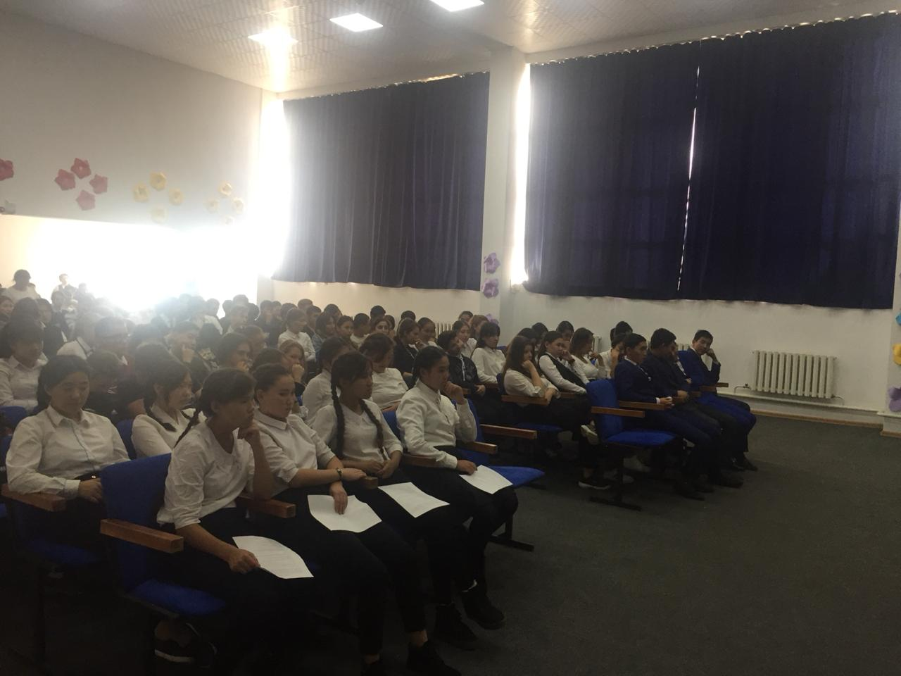
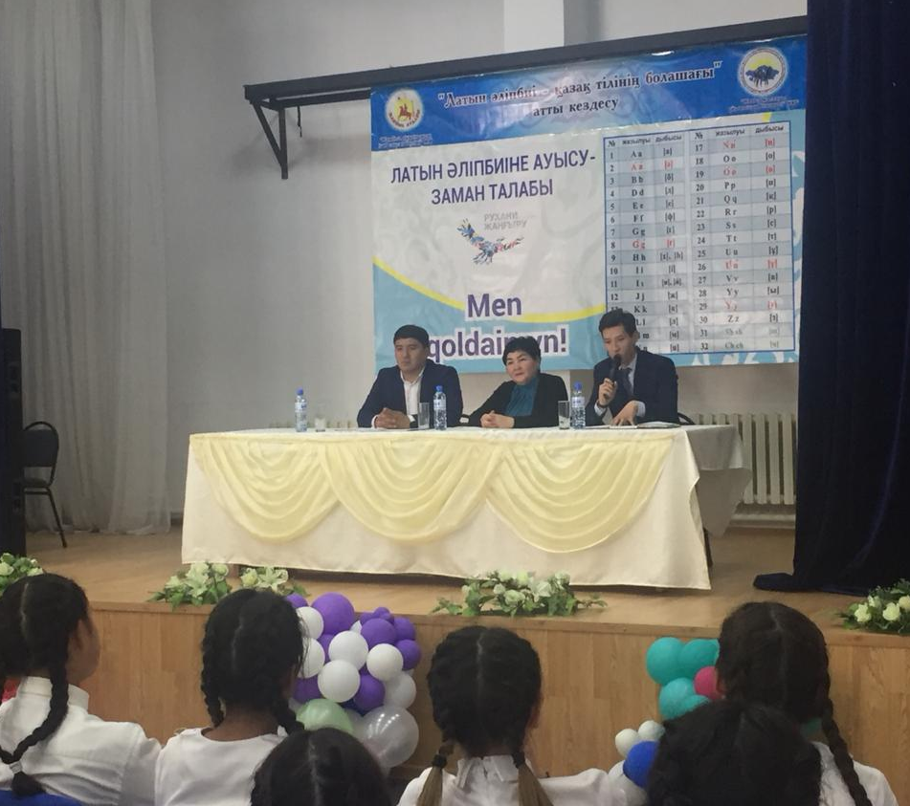
«Латын әліпбиі қазақ тілінің болашағы»
атты колледж студенттерімен кездесу 22.10.2018 жылы өтті.
Махатаева Мансия Сергалиқызы «Жамбыл ауданының ішкі саясат бөлімі»
Ауданбаев Даулет Бірлікұлы «Жетісу жастар ұйымының конгресі»
Даулетбаев Ержан Жанатұлы «Алматы облысы пікір сайыс одағының төрағасы»
Қазақ тілін латын графикасына негізделген әліпбиге кезең-кезеңімен көшіру мәселесі жан-жақты қарастырылып, 2025 жылға дейін толықтай көшіру жоспарланғанын атап өтті. Оған ізденіс пен даярлық қажеттігін алға тартып, латынға көшу жоспарын, түсіндіріп, пікір алмасу мақсатында аталмыш шара ұйымдастырылып отырғанын жеткізді.

Slide 13
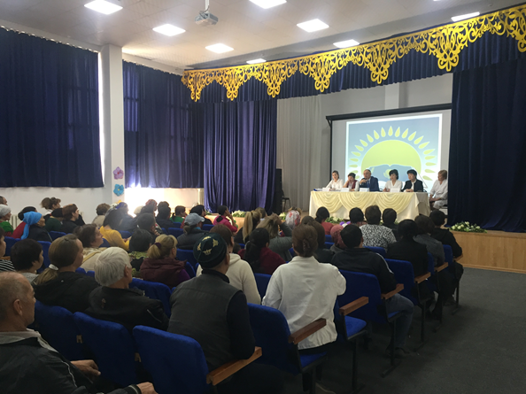
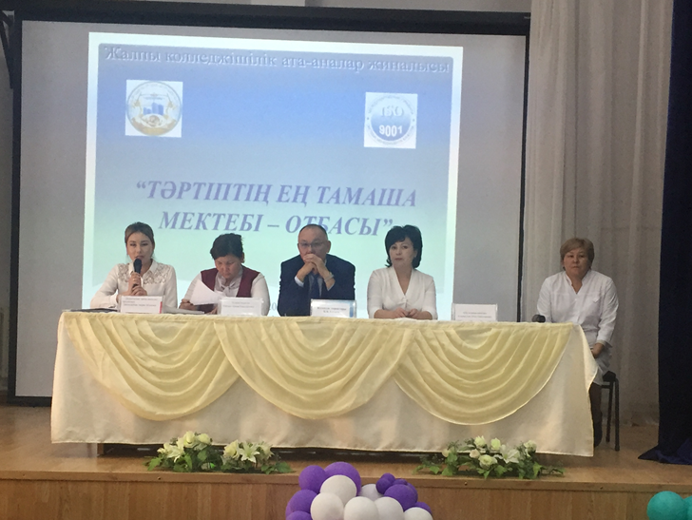
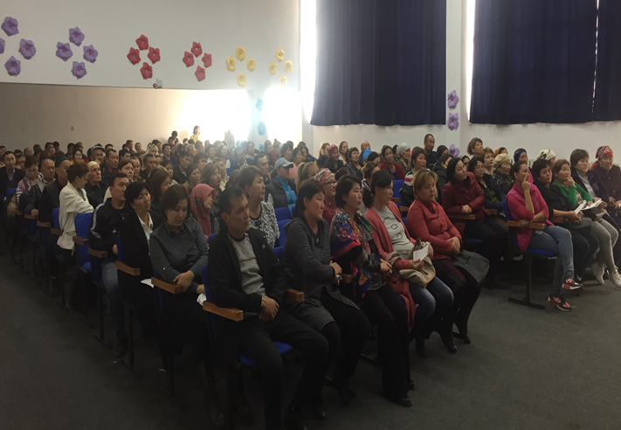
23.10.2018 жылы
«Тәртіптің ең тамаша мектебі - отбасы»
тақырыбындағы колледжішілік ата-аналар жиналысы өткізілді
Джумадилова А.А, Сеитова А.К, Алтаев Б.Б,
Намазбаева А.Ж, Умурзакова К.Т, Кожахметова Г.Н
«Тәрбиенің ең тамаша мектебі - отбасы» тақырыбындағы жалпы
колледжішілік жиналысқа қатысқан ата-аналар колледж директорына,
әкімшілігіне алғыстарын білдіріп, болып жатқан өзгерістерге куә
екендерін айтып, қолдау білдірді.

Slide 14
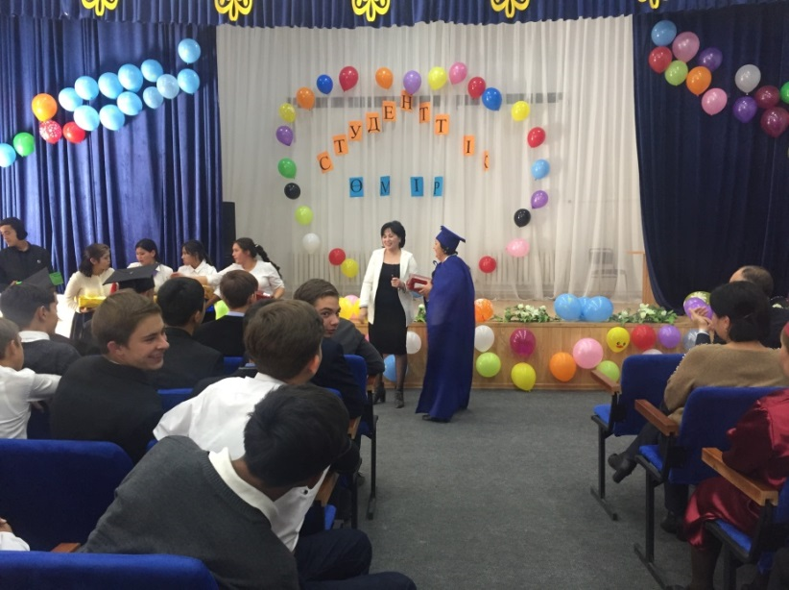
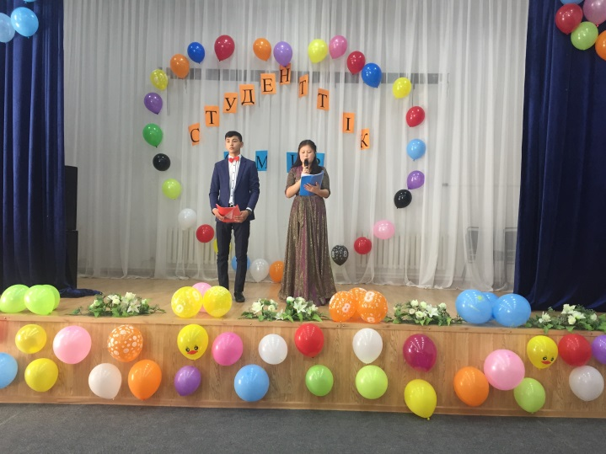
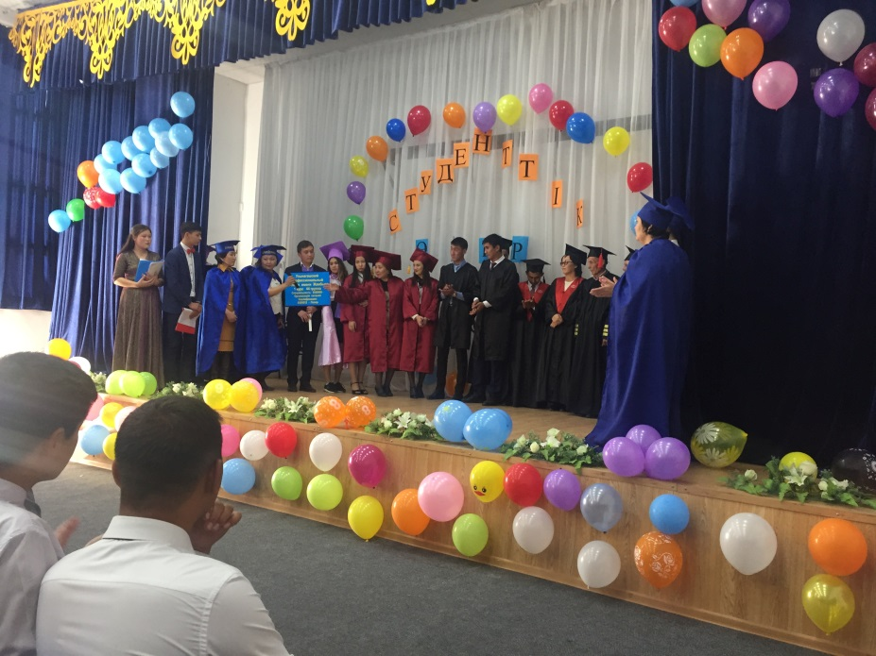


БІЗДІҢ МЕРЕКЕМІЗ
«Студенттік өмір»
24 қазан 2018 жылы
«Студенттік өмір»
1 курс студенттерін студенттер
қатарына қабылдау кеші
жоғары деңгейде өтті.

Slide 15
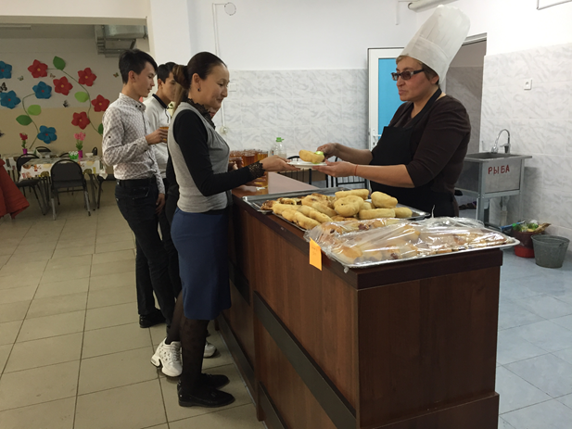
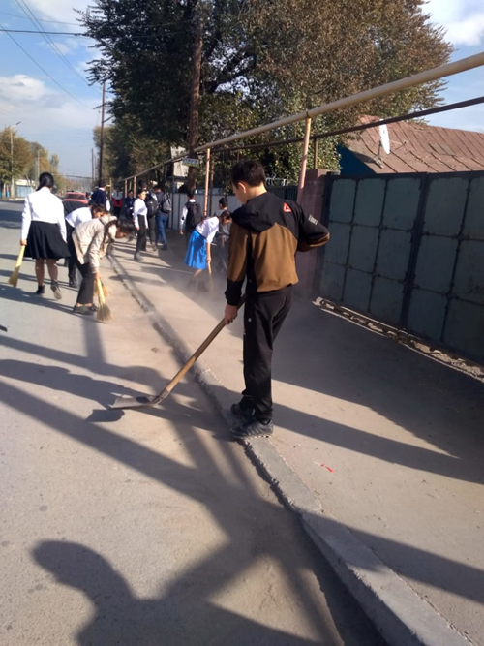
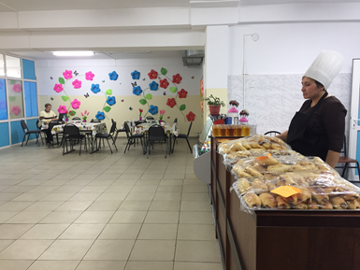
АС – АДАМНЫҢ АРҚАУЫ
«ТАЗА АУЛАНЫҢ – ТЫНЫСЫ КЕҢ»
Құрметті ұжым мен колледж қонақтары !
Колледжде шағын буфет ашылды. Бос уақыттарыңызда дәмді де, тәтті тағамдар алуларыңызға болады.
«Таза ауланың – тынысы кең» деп,
үйреншікті үрдіске айналған сенбілік
колледждің көркеюіне көп үлес қосуда.

Slide 16

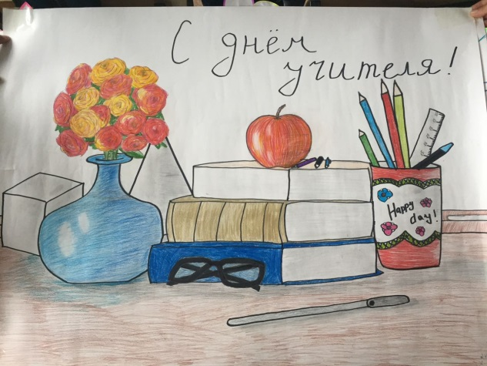
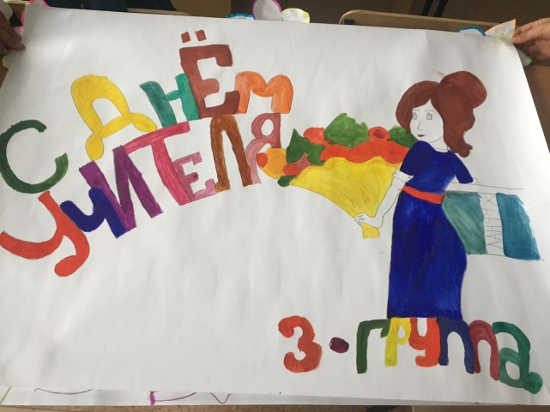
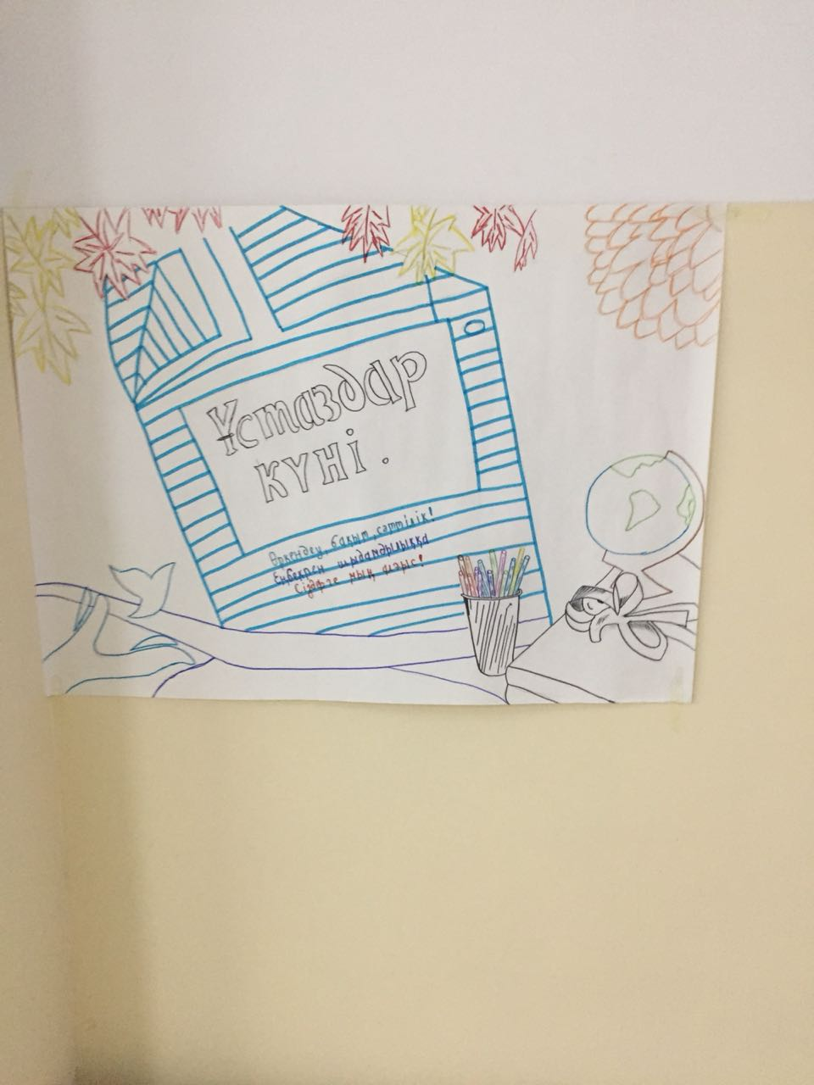
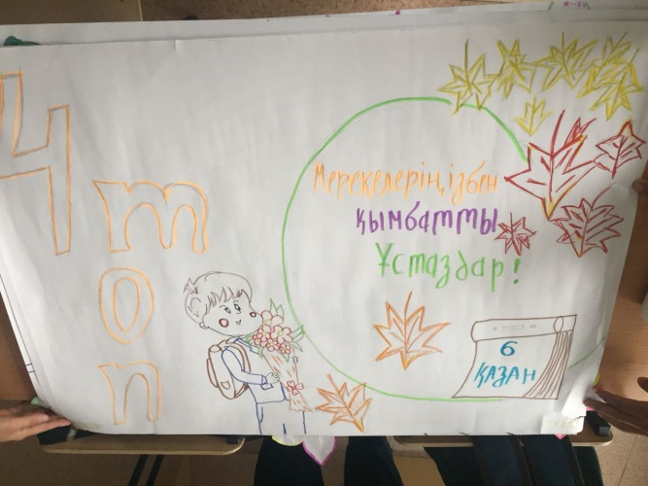
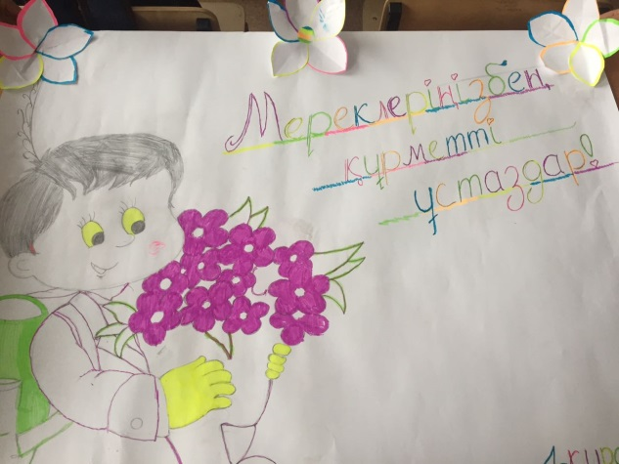
БІЗДІҢ ҚАБЫРҒА ГАЗЕТІМІЗ
«Ұстазым, менің, ұстазым!»
Ұлылықтың бастауы ұстазда...

Slide 17
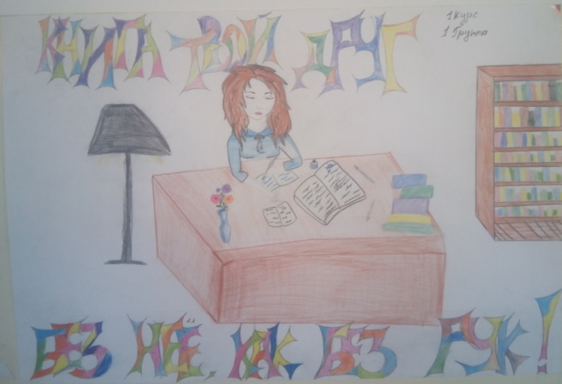







БИБЛИОТЕКА
«Библиотека вечна, безгранична и бесконечна!»
библиомарафон стендгазет
среди студентов 1- го курса
Нет лучше Фрегата – чем Книга,
Домчит до любых берегов
Дикинсон
1- е место
2-е место
2- е место
3-е место

Slide 18





Директор-бас редактор
Алтаев Б.Б.
Мекен жайымыз:
040600. Ұзынағаш.
Сарыбай би 71
Көкек ана
Көкек, көкек, көкектен
Тастап кеттің баланы.
Айналайын жас ана,
Көкек деген құс ғана.
Жап-жас ғана баланы,
Тастап кеттің далада.
Аң екеш аңдай жүректі,
Болмадың ғой жас ана.
Ана деген ұлы атқа,
Дақ келтірдің жас ана.
Ана деген есімді,
Сыйламадың сен ана.
Шырылдап жатыр шарана,
Сен тастап кеткен далаға
Анасын іздеп шарқ ұрып
Мұздап жатыр далада.
Қаймолда Тамирис
41 топ, 2-курс
Бас редактордың орынбасары:
Намазбаева А.Ж
Меншікті тілшілер:
Игілік А, Жакенова Ж.З.
Жубатов Е, Жумарстанов А
Газеттің электрондық нұсқасымен колледждің
сайтынан таныса аласыздар

